Slide 1



Формирование
предметных и метапредметных умений
с использованием печатных пособий
как основа преемственности
дошкольного и начального общего образования
Волкова Елена Васильевна,
учитель начальных классов ГБОУ Школа №158,
председатель АУНК города Москвы,
почётный работник образования,
автор пособий для обучающихся начальной школы

Slide 2





Slide 3

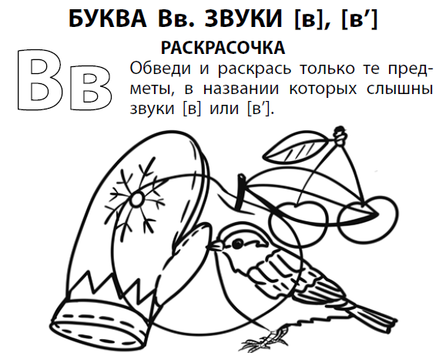
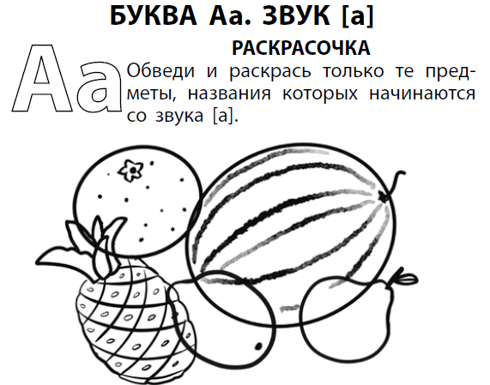

Slide 4
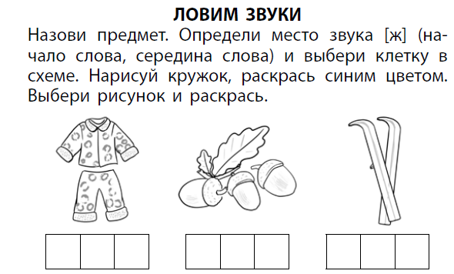
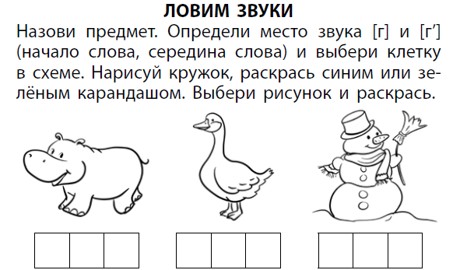

Slide 5
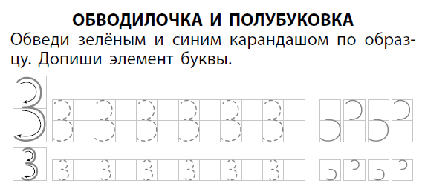
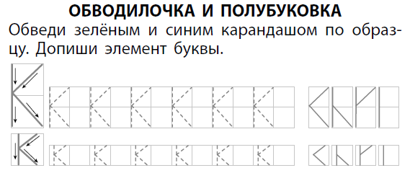

Slide 6
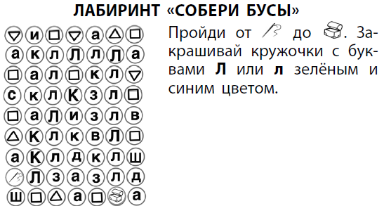

Slide 7
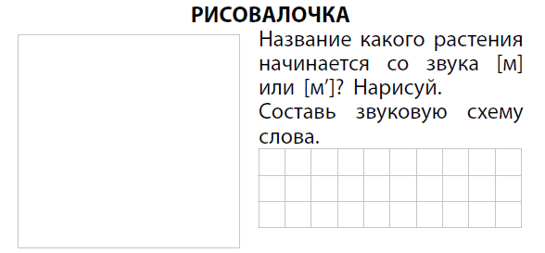

Slide 8
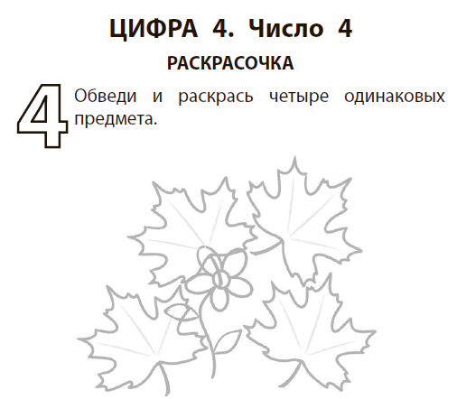

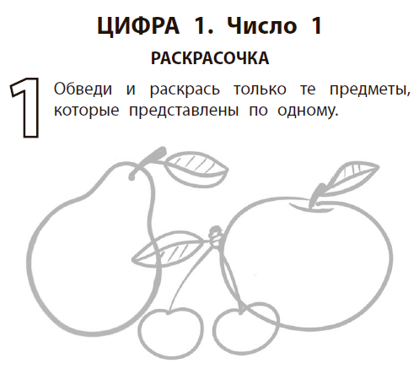

Slide 9
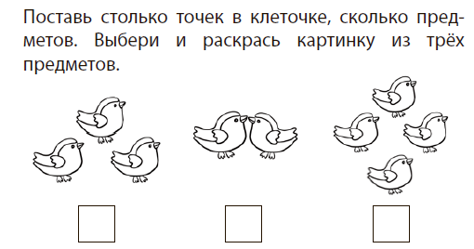

Slide 10
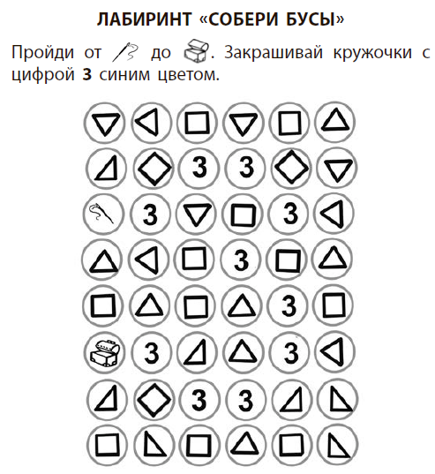

Slide 11
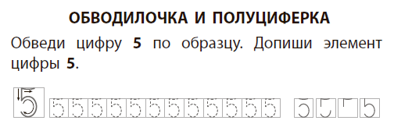


Slide 12

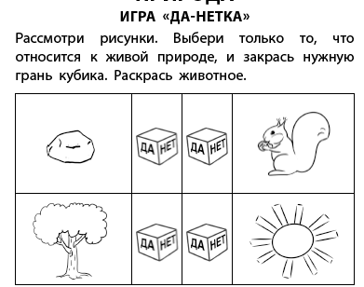

Slide 13
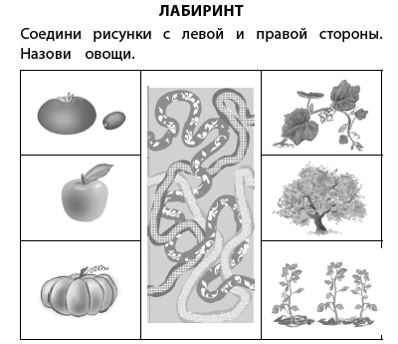
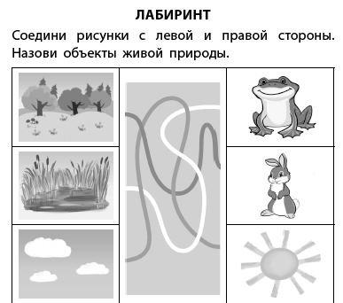

Slide 14
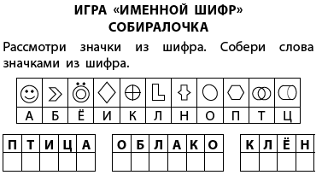
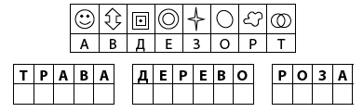

Slide 15
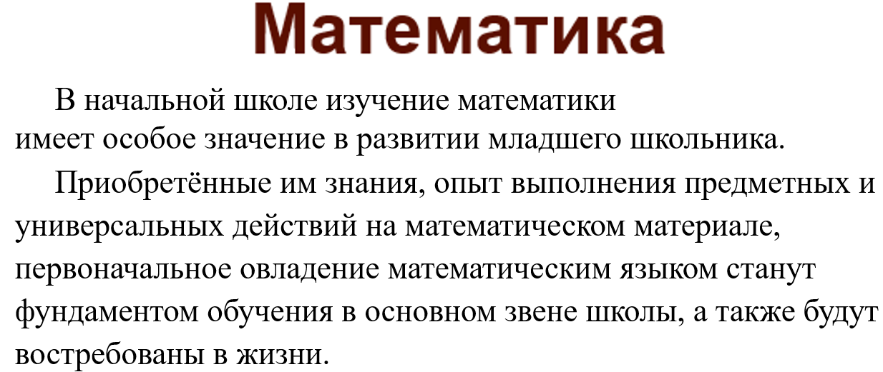

Slide 16

Универсальные познавательные учебные действия:
— наблюдать математические объекты (числа, величины) в окружающем мире;
— обнаруживать общее и различное в записи арифметических действий;
— понимать назначение и необходимость использования величин в жизни;
— распределять объекты на группы по заданному основанию;
— наблюдать действие измерительных приборов;
— сравнивать два объекта, два числа.

Slide 17





Slide 18
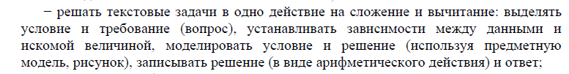
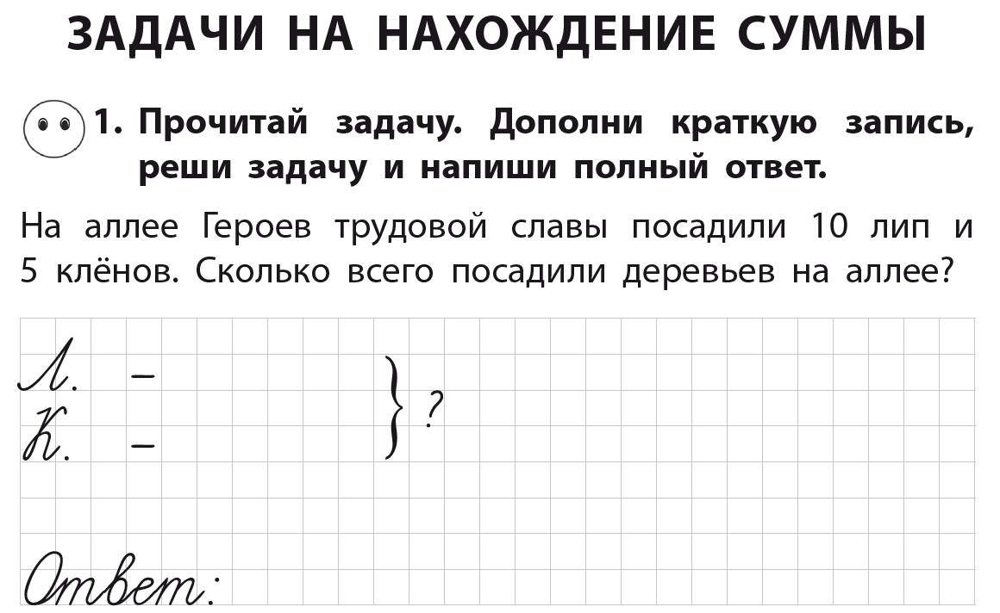

Slide 19
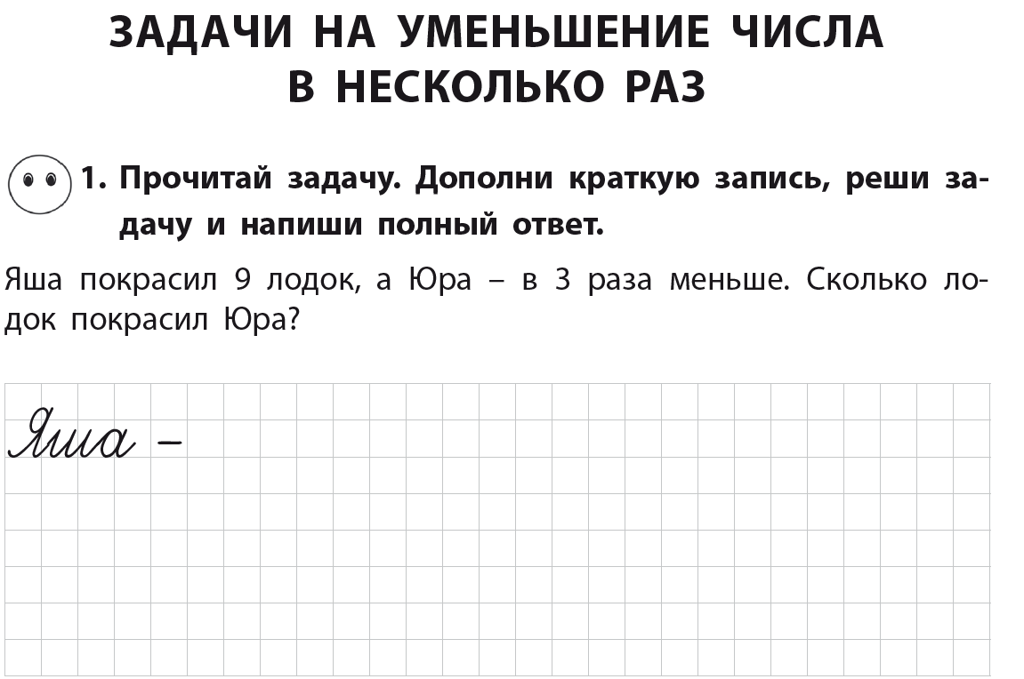

Slide 20
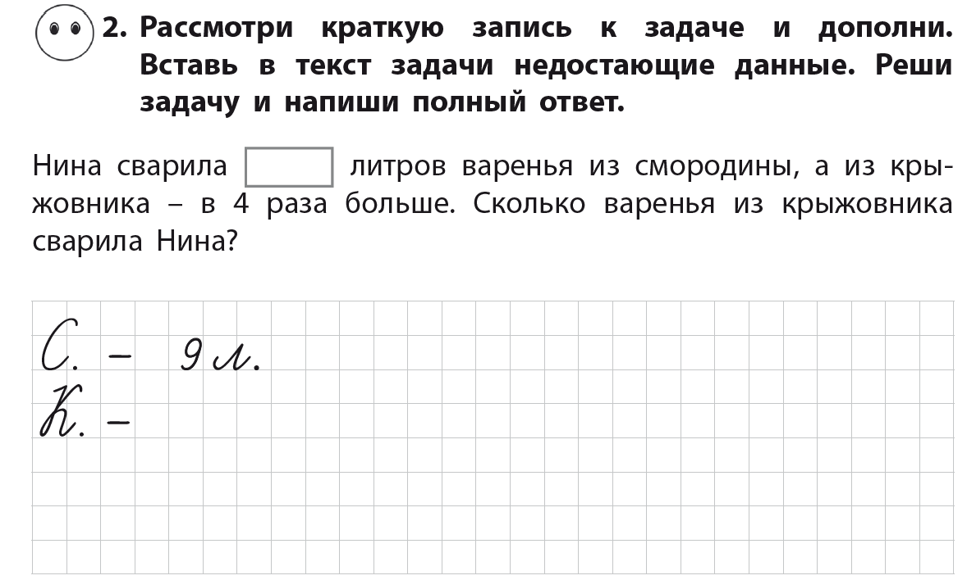

Slide 21

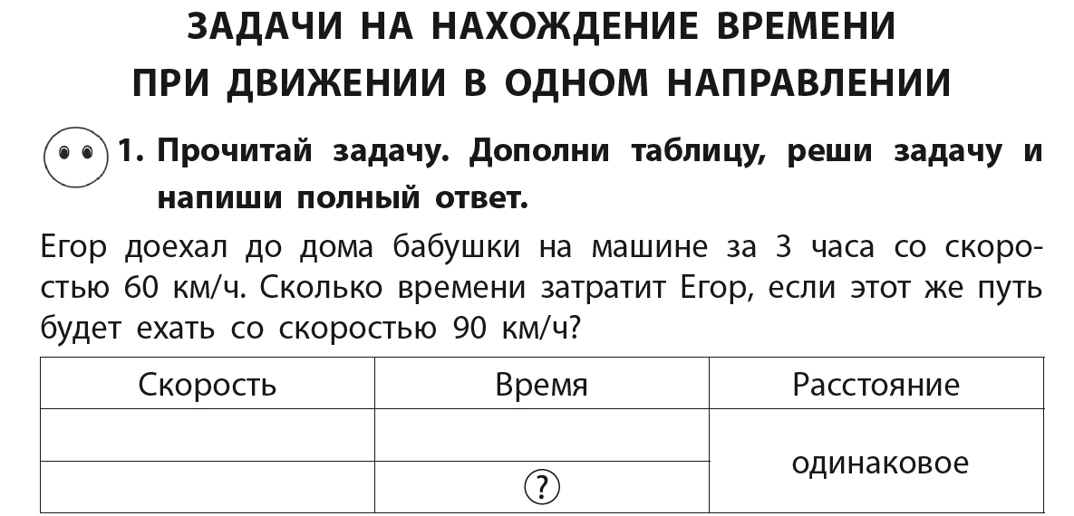
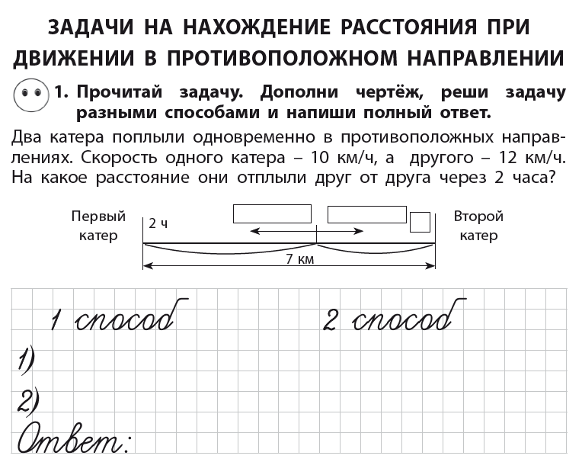

Slide 22


Slide 23
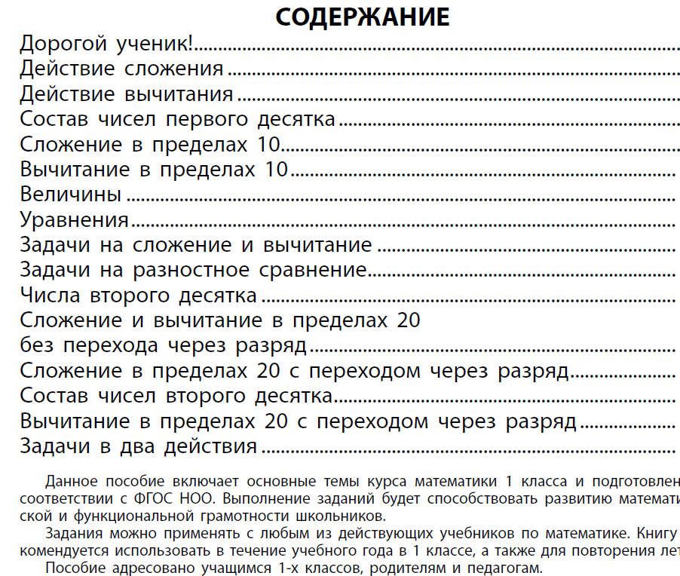
5
ВСЕ ТЕМЫ НА
Содержание каждого пособия соответствует
основным разделам программы
по математике.

Slide 24

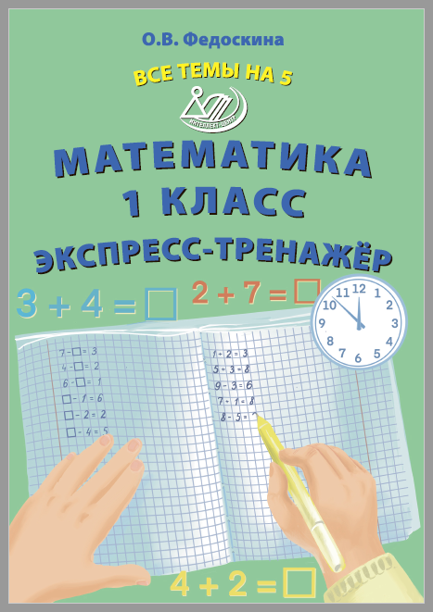
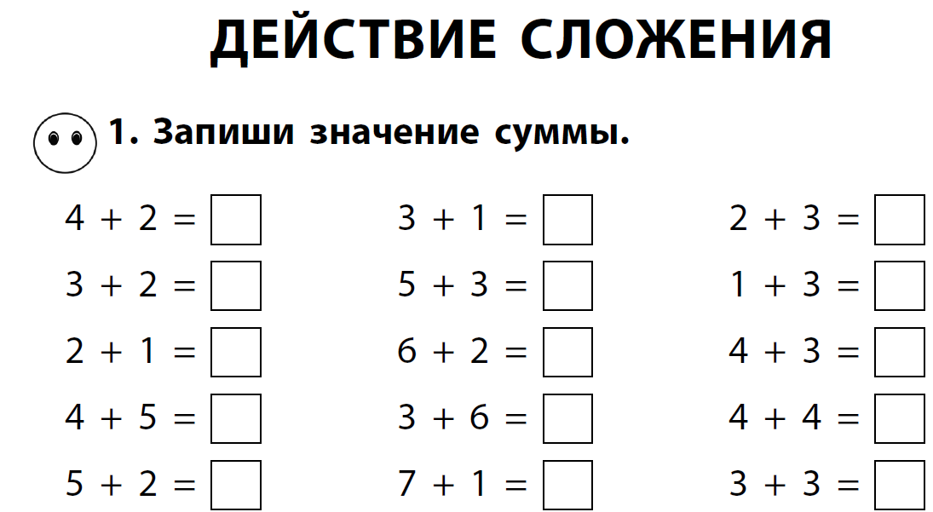

Slide 25
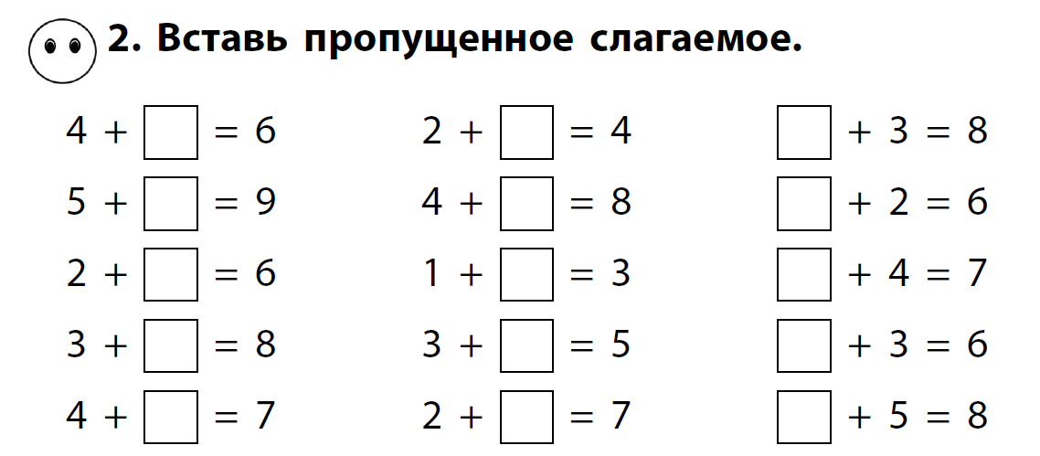

Slide 26
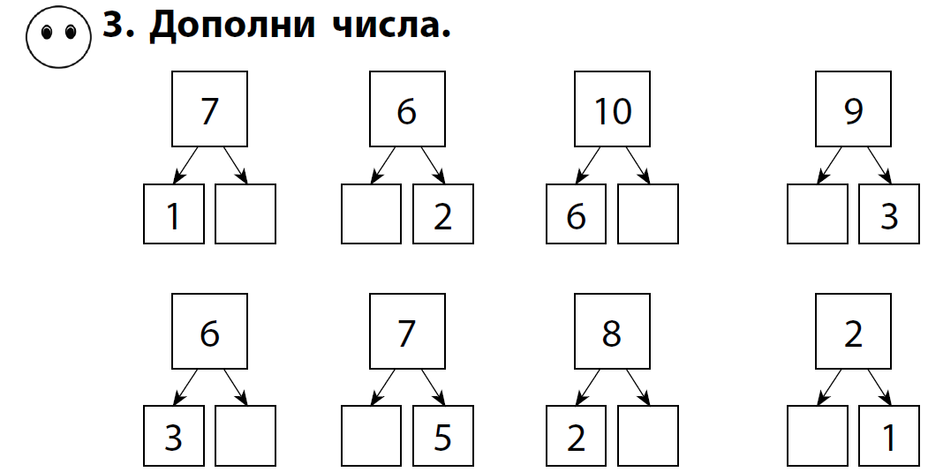
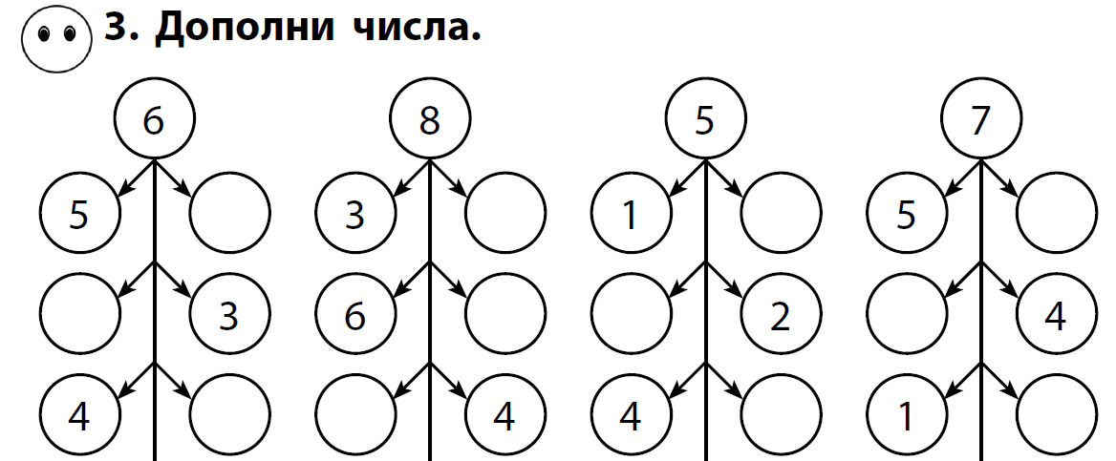

Slide 27
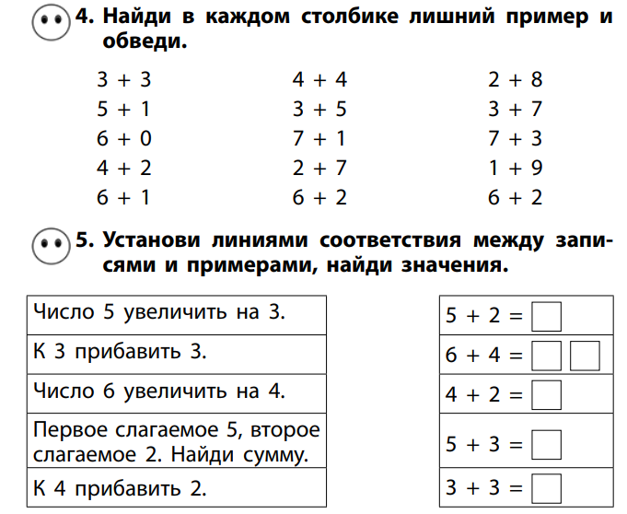

Slide 28
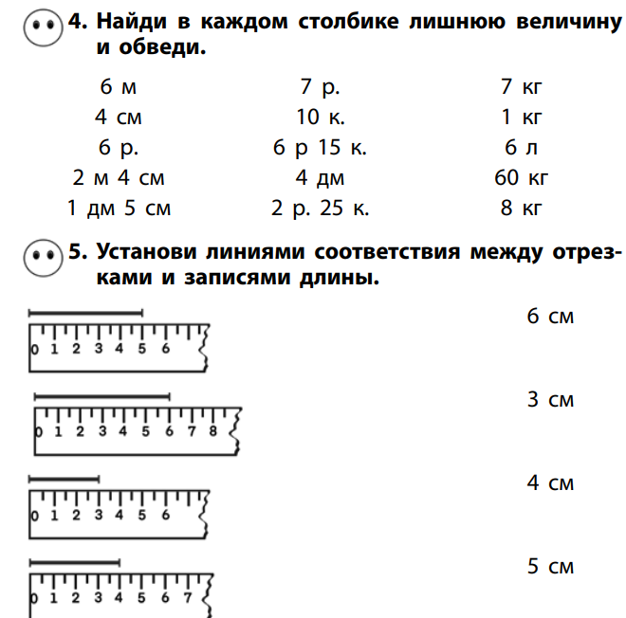

Slide 29
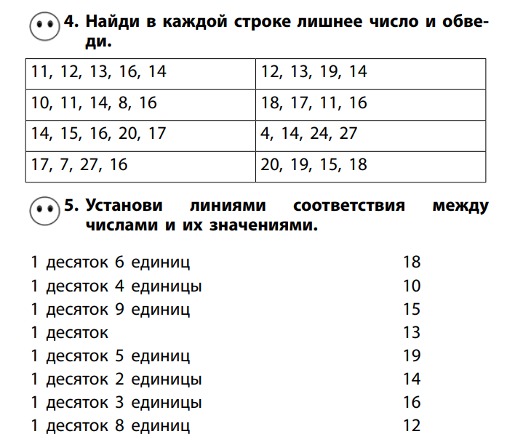

Slide 30
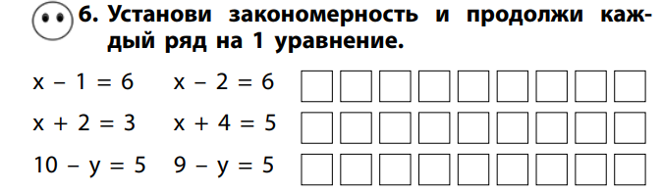
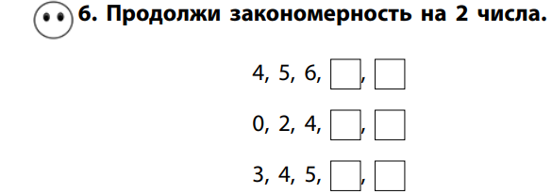

Slide 31

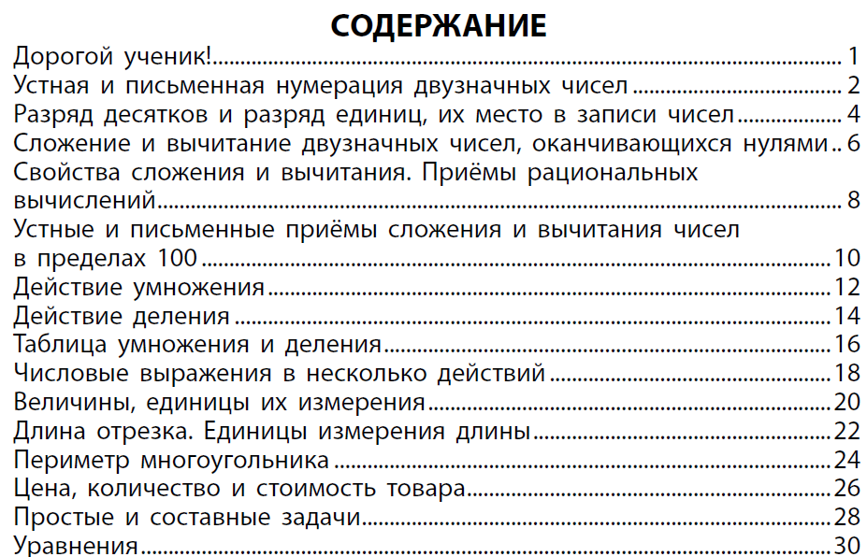
МАТЕМАТИКА - 2 класс

Slide 32
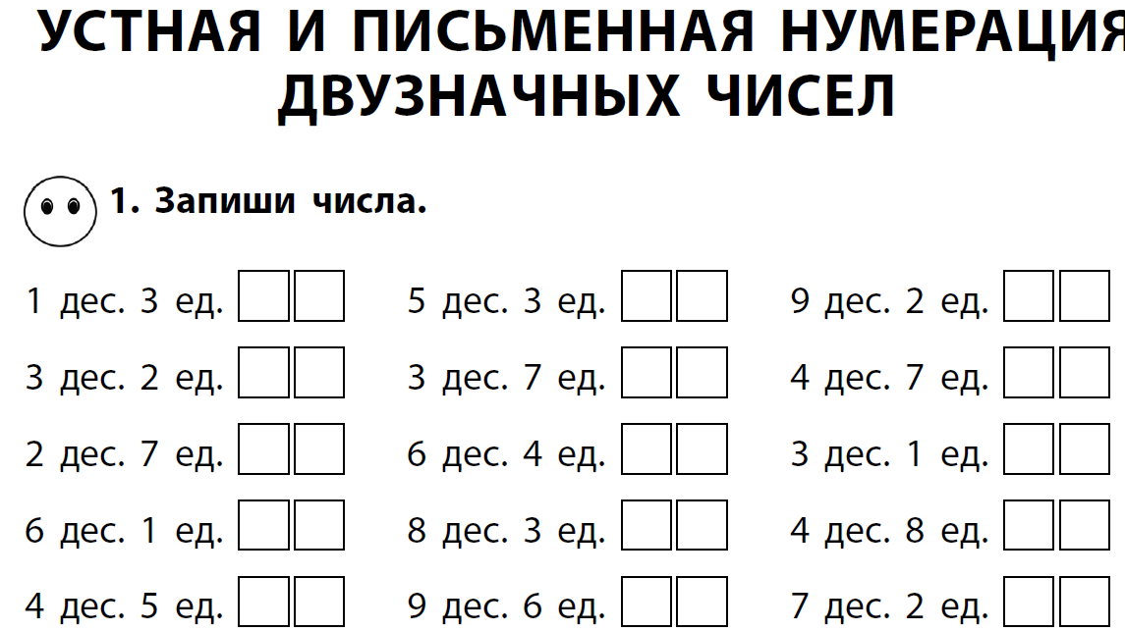
МАТЕМАТИКА - 2 класс

Slide 33
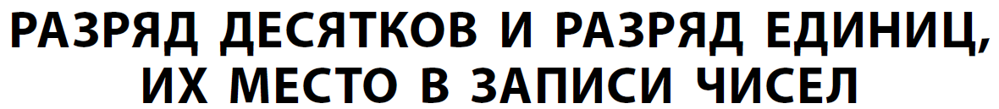
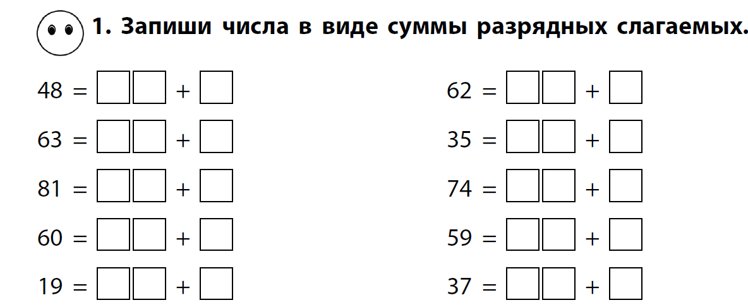
МАТЕМАТИКА - 2 класс

Slide 34
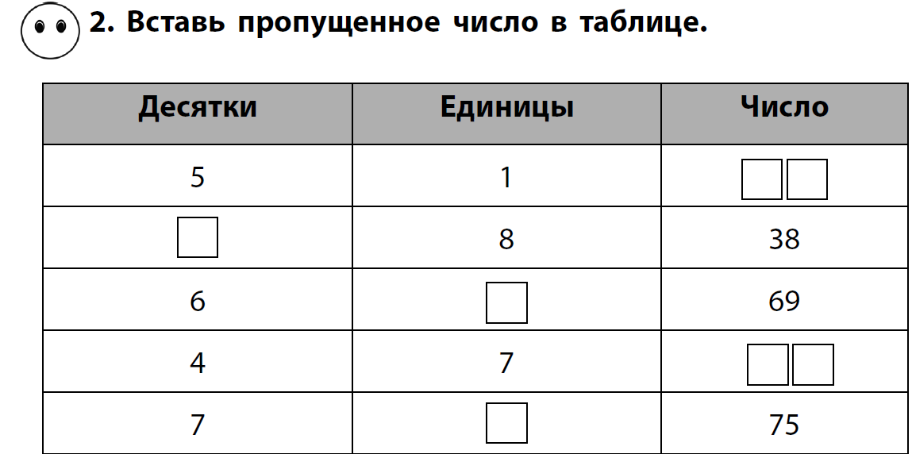
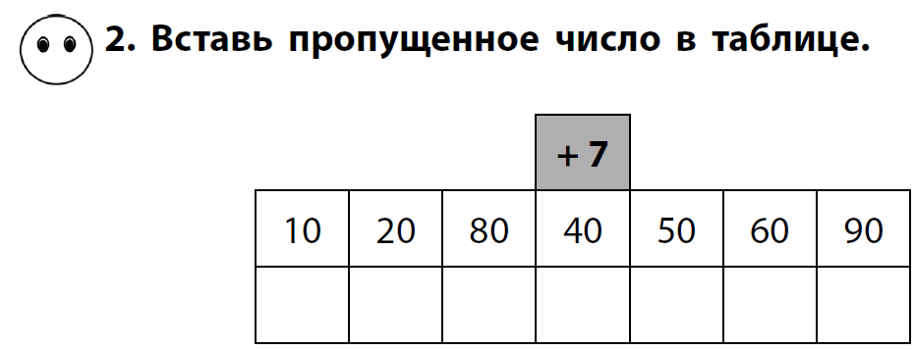
МАТЕМАТИКА - 2 класс

Slide 35
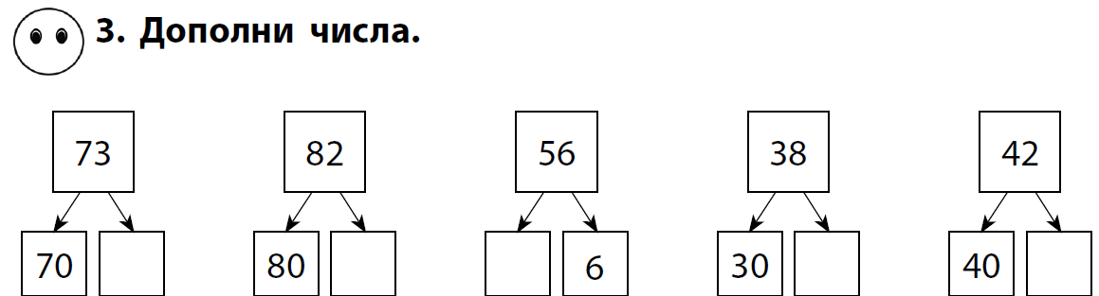
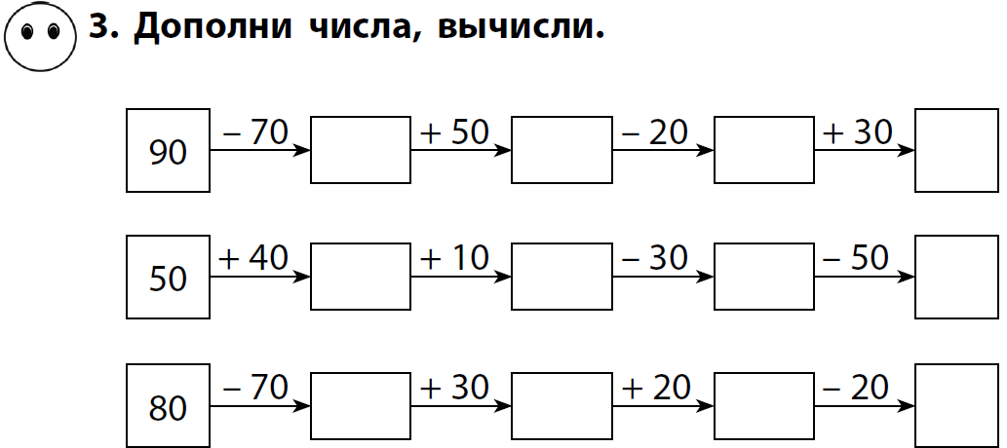
МАТЕМАТИКА - 2 класс

Slide 36
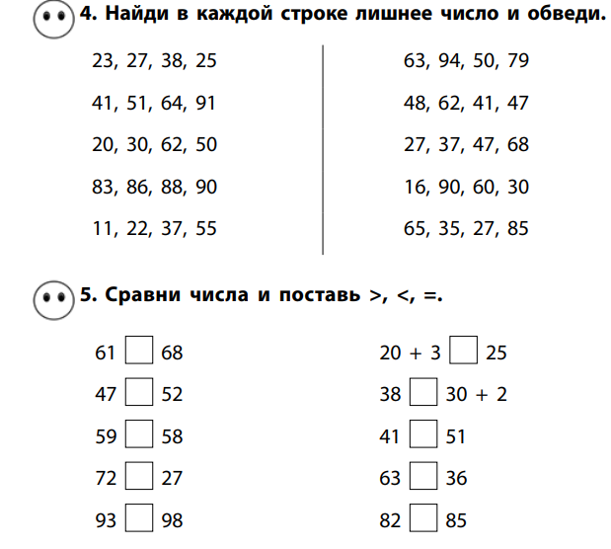
МАТЕМАТИКА - 2 класс

Slide 37
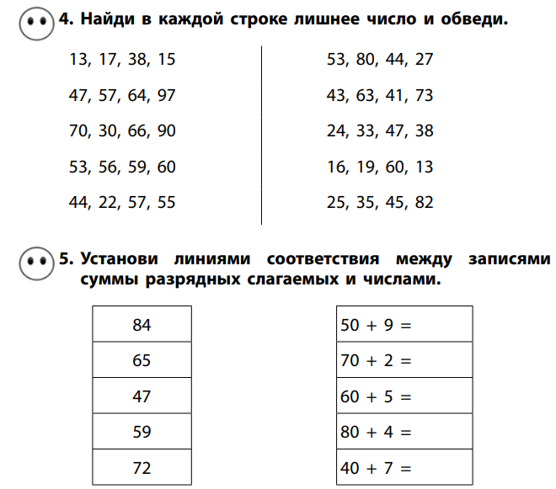
МАТЕМАТИКА - 2 класс

Slide 38
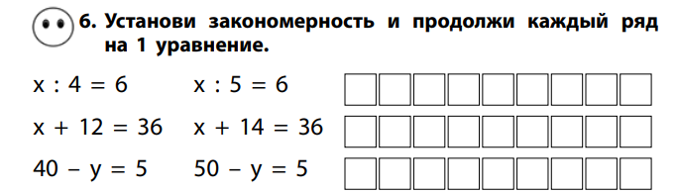
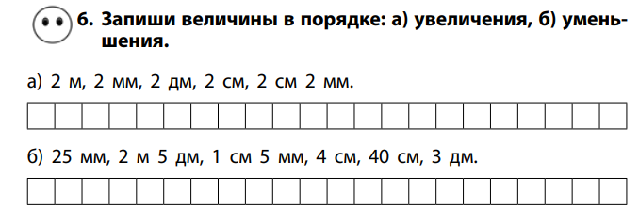
МАТЕМАТИКА - 2 класс

Slide 39

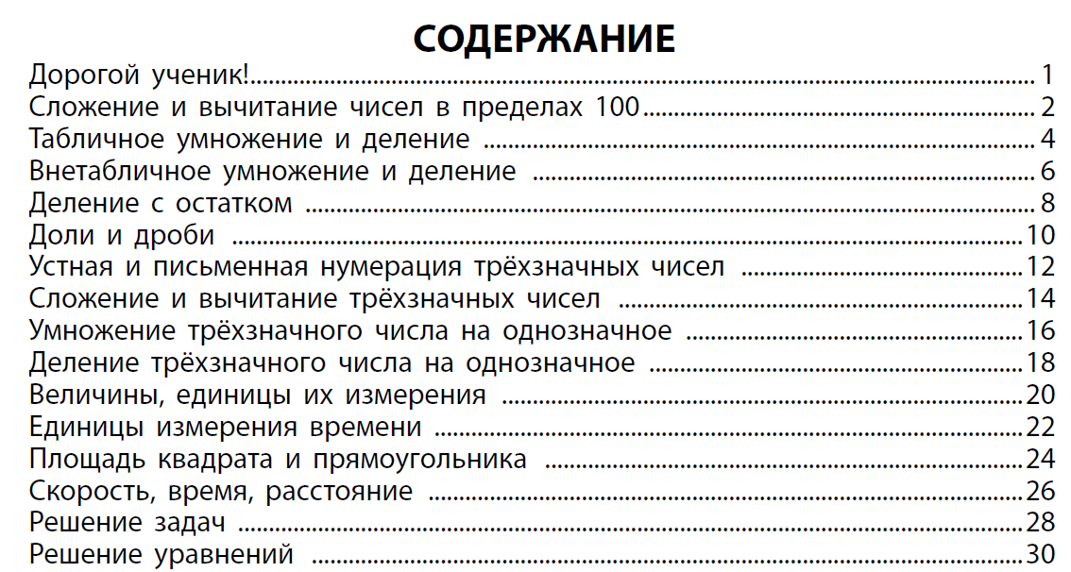
МАТЕМАТИКА - 3 класс

Slide 40
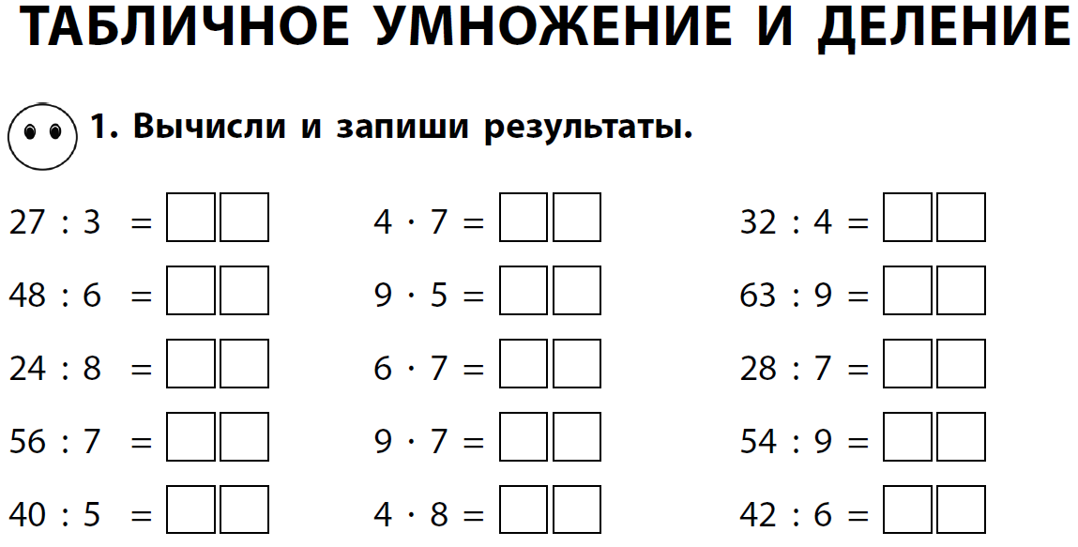
МАТЕМАТИКА - 3 класс

Slide 41

МАТЕМАТИКА - 3 класс

Slide 42


МАТЕМАТИКА - 3 класс

Slide 43


МАТЕМАТИКА - 3 класс

Slide 44


МАТЕМАТИКА - 3 класс

Slide 45


МАТЕМАТИКА - 3 класс

Slide 46


МАТЕМАТИКА - 3 класс

Slide 47


МАТЕМАТИКА - 4 класс

Slide 48

МАТЕМАТИКА - 4 класс

Slide 49


МАТЕМАТИКА - 4 класс

Slide 50


МАТЕМАТИКА - 4 класс

Slide 51

МАТЕМАТИКА - 4 класс

Slide 52


РУССКИЙ ЯЗЫК

Slide 53




РУССКИЙ ЯЗЫК

Slide 54

РУССКИЙ ЯЗЫК - 1класс

Slide 55

РУССКИЙ ЯЗЫК - 1класс

Slide 56

РУССКИЙ ЯЗЫК - 1класс

Slide 57


РУССКИЙ ЯЗЫК - 1класс

Slide 58

РУССКИЙ ЯЗЫК - 2класс

Slide 59

РУССКИЙ ЯЗЫК - 2класс

Slide 60

РУССКИЙ ЯЗЫК - 2класс

Slide 61


РУССКИЙ ЯЗЫК - 2класс

Slide 62

РУССКИЙ ЯЗЫК - 3 класс

Slide 63

РУССКИЙ ЯЗЫК - 3 класс

Slide 64

РУССКИЙ ЯЗЫК - 3 класс

Slide 65


РУССКИЙ ЯЗЫК - 4 класс

Slide 66


РУССКИЙ ЯЗЫК - 4 класс

Slide 67
Формирование
предметных и метапредметных умений
с использованием печатных пособий
как основа преемственности
дошкольного и начального общего образования
Волкова Елена Васильевна,
учитель начальных классов ГБОУ Школа №158,
председатель АУНК города Москвы,
почётный работник образования,
автор пособий для обучающихся начальной школы

Slide 68









Наши социальные сети

